Slide 1
Змейка
Выполнил Куреев максим

Slide 2
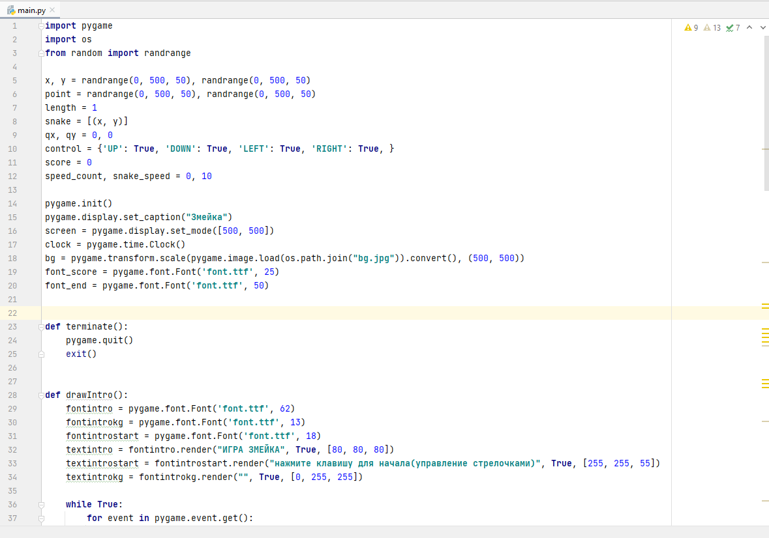
Проект создан для демонстрации простейшей игры основанной на языке Python

Slide 3
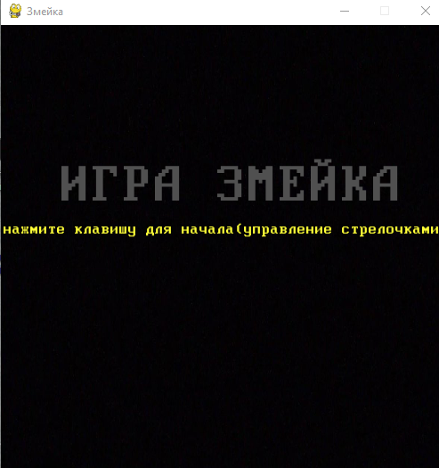
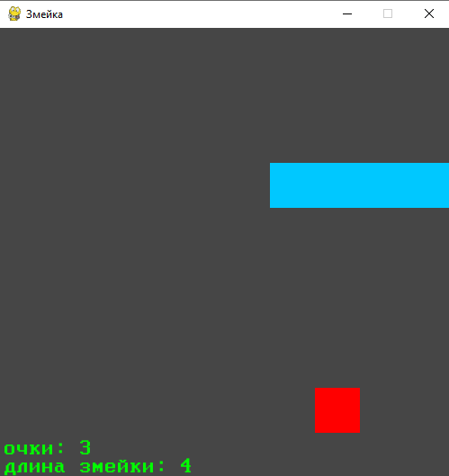
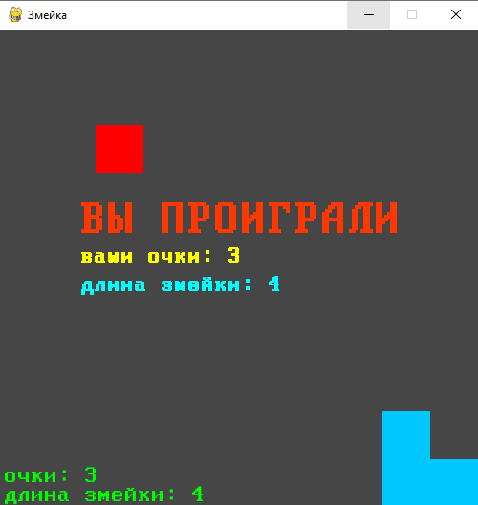
Описание реализации: В проекте использовались методы строк, классы и функции. Разработка интерфейса производилась с помощью среды Pygame

